Slide 1
H5移动开发
ES6

Slide 2
Generator
1、基本概念
Generator:异步编程的一种解决方案
（1）基本定义：Generator 函数是一个普通函数，但是有两个特征。一是，function关键字与函数名之间有一个星号；二是，函数体内部使用yield表达式，定义不同的内部状态
说明：执行 Generator 函数会返回一个遍历器对象
（2）调用方法
函数名()调用，与普通函数的区别：调用 Generator 函数后，该函数并不执行，，返回的也不是函数运行结果，而是一个指向内部状态的指针对象，必须调用遍历器对象的next方法，使得指针移向下一个状态。

Slide 3
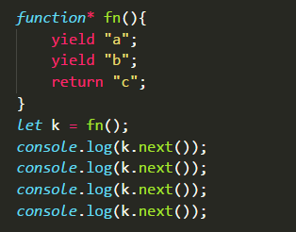
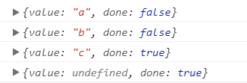
Generator
说明：每次调用next方法，内部指针就从函数头部或上一次停下来的地方开始执行，直到遇到下一个yield表达式（或return语句）为止。

Slide 4
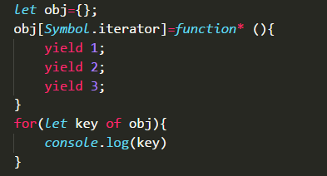
Generator
2、Generator函数与 Iterator 接口的关系
任意一个对象的Iterator接口都是部署在Symbol.iterator属性上的，而 Generator 函数就是遍历器生成函数，因此可以把 Generator 赋值给对象的Symbol.iterator属性，从而使得该对象具有 Iterator 接口

